Slide 1
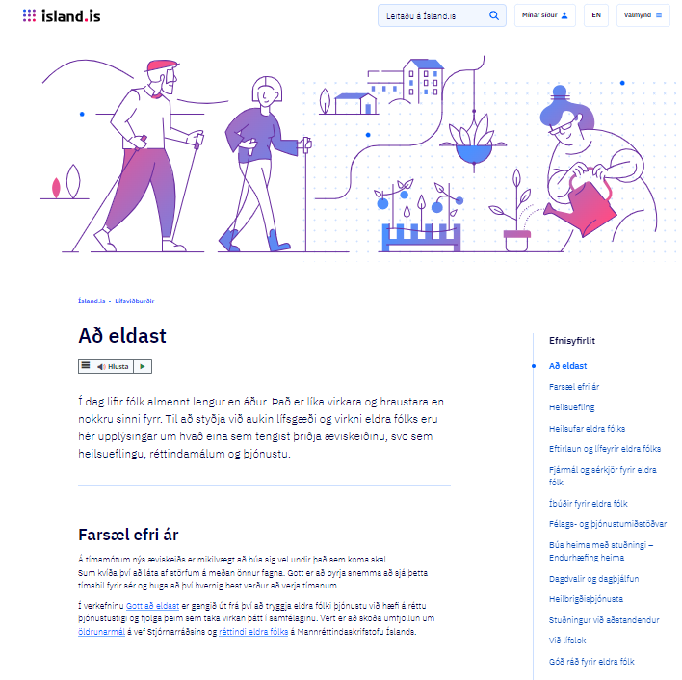
Að eldast Nýr lífsviðburður á Ísland.is
Guðrún Björg Sigurbjörnsdóttir, verkefnastjóri

Slide 2
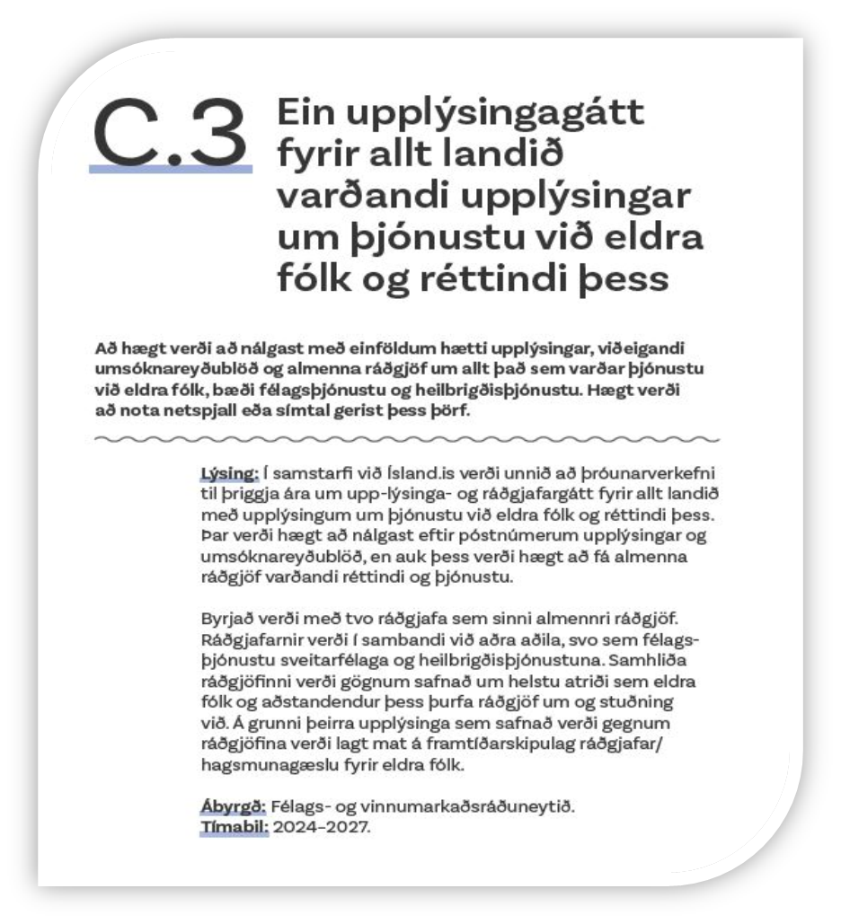
AÐ ELDAST á Ísland.is
Vor 2023
Samþykkt áætlunar
Haust2023
Undirbúningur
Árslok 2023
Fyrsta útgáfa lífsviðburðar

Slide 3
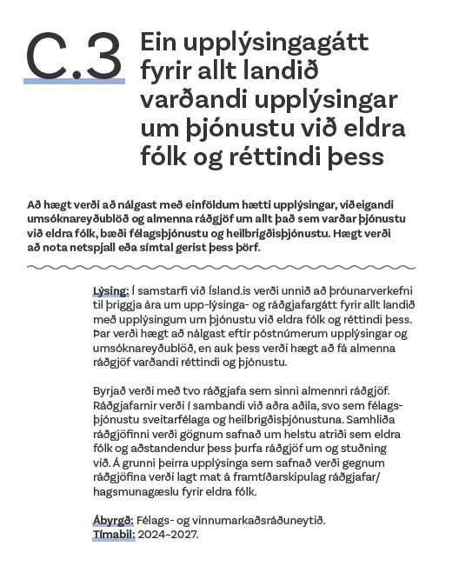
Hvað felst í þessu?
Upplýsingar um almenna og lögbundna þjónustu fyrir eldra fólk. Fyrsta útgáfa komin.
Ráðgjafagátt með netspjalli eða símtali.
Ein leið fyrir umsóknir um þjónustu hjá ríki og sveitarfélögum.
Hýsir samræmt matstæki. Í vinnslu með WHO
Samvinna við Heilsuveru. þjónustu vefsjá hjúkrunarheimila, dagdvala
Notes:
Gott að eldast á island.is
Upplýsingar um hvað eina sem tengist þjónustu fyrir eldra fólk, réttindum þess og heilsueflingu má nú í fyrsta sinn nálgast á einum stað á vefnum island.is undir heitinu Að eldast. Hingað til hafa upplýsingarnar verið dreifðar hér og þar og gjarnan flókið fyrir eldra fólk og aðstandendur þess að nálgast þær.
Ætlunin er að island.is verði til framtíðar sá vettvangur sem fyrstur kemur í hugann hjá einstaklingum sem leita sér upplýsinga um ýmsa þjónustu. Vinnan við upplýsingagáttina á island.is er hluti af aðgerðaáætluninni Gott að eldast sem er samstarfsverkefni félags- og vinnumálaráðuneytisins og heilbrigðisráðuneytisins.
Ein stærsta breytingin á samsetningu samfélagsins næstu árin er fólgin í því að þjóðin er að eldast. Í því felst ekki einungis áskorun heldur einnig tækifæri.
Hvað get ég fundið á island.is?
Með því að fara inn á island.is og smella á Að eldast má nálgast yfirgripsmikla umfjöllun um fjölbreytta þætti. Þar á meðal eru eftirfarandi atriði:
Heilsuefling
Eftirlaun og lífeyrir eldra fólks
Sérkjör og afslættir fyrir eldra fólk
Íbúðir fyrir eldra fólk
Félags- og þjónustumiðstöðvar
Að búa heima með stuðningi
Dagdvalir og dagþjálfun
Heilbrigðisþjónusta
Breytingar á heilsufari eldra fólks
Stuðningur við aðstandendur
Við lífslok
Góð ráð fyrir eldra fólk
Í ítarlegri umfjöllun í hverjum flokki er lesandanum síðan beint í réttar áttir.

Slide 4
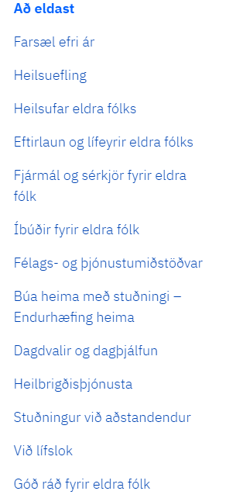
Innihald „Að eldast“
Orðasafn unnið til að samræma orðanotkun
Dæmi: Eldra fólk
Dagdvöl – Dagþjálfun
Upplýsingum safnað víða
Uppröðun skv. ferli einstaklinga
Stuttir einfaldir textar með tenglum á ítarefni
Texti á íslensku og ensku sbr. efnisstefnu island.is

Slide 5
Samtal og samstarf við marga aðila
Landsamband eldri borgara
Heilsuveru
Landsamtök lífeyrissjóða
Tryggingastofnun ríkisins
Sjúkratryggingar Íslands
Þróunarmiðstöð heilsugæslunar
Alzheimersamtökin
Embætti landlæknis
112.is
island.is og Norda
O.fl.

Slide 6
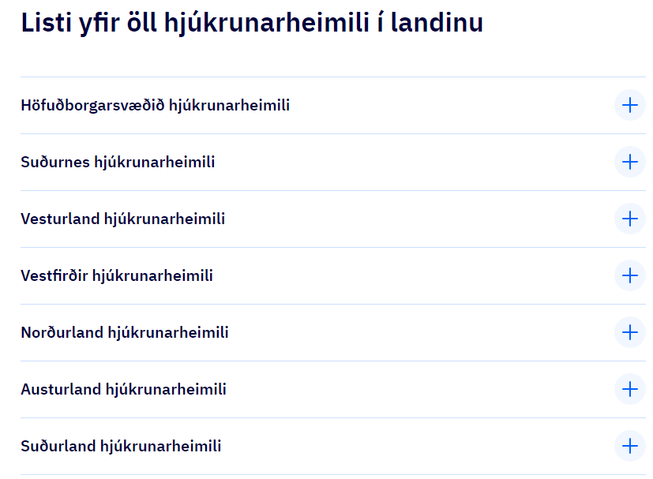
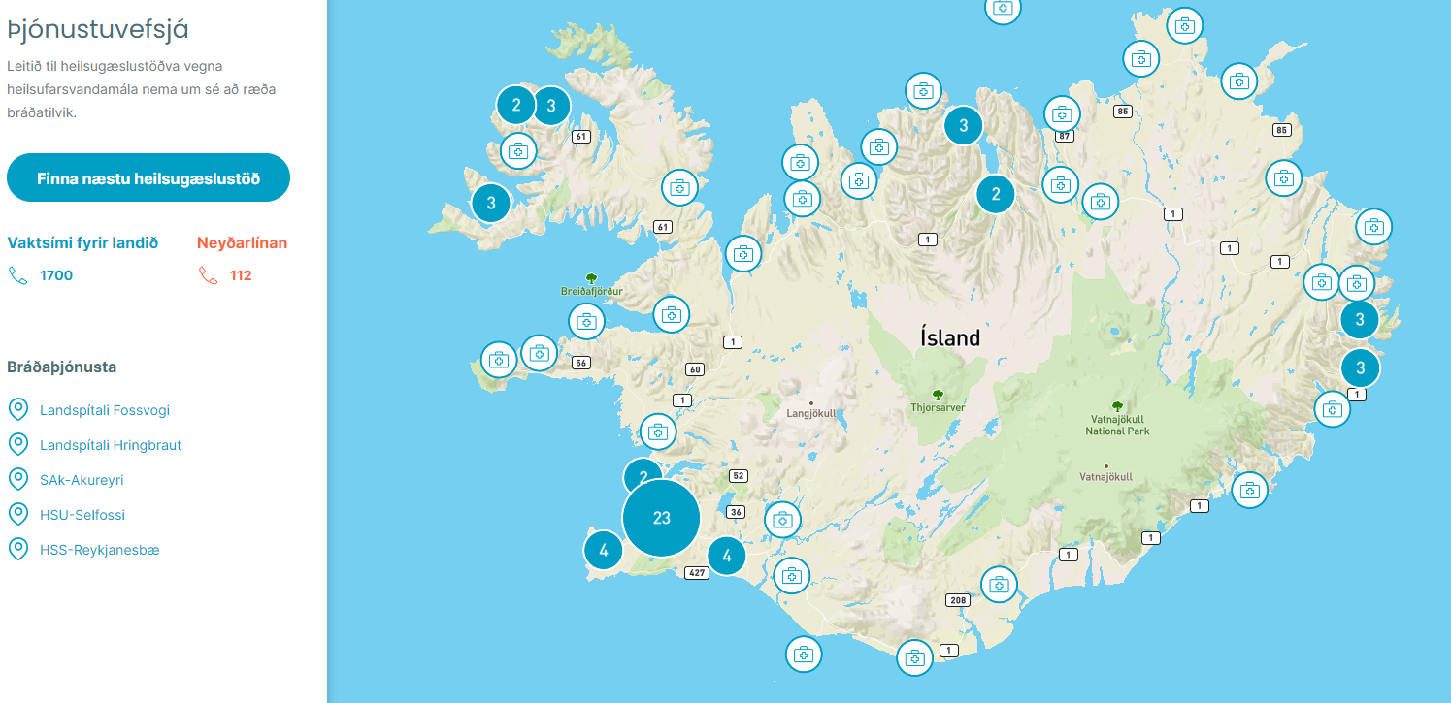
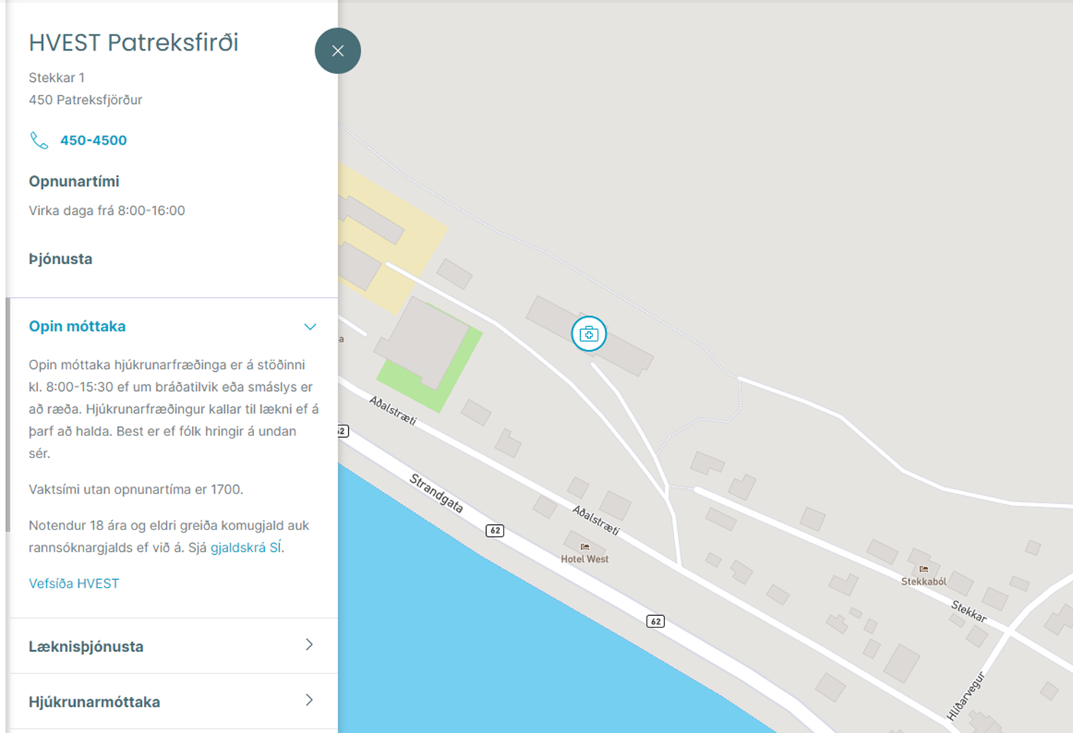

Slide 7
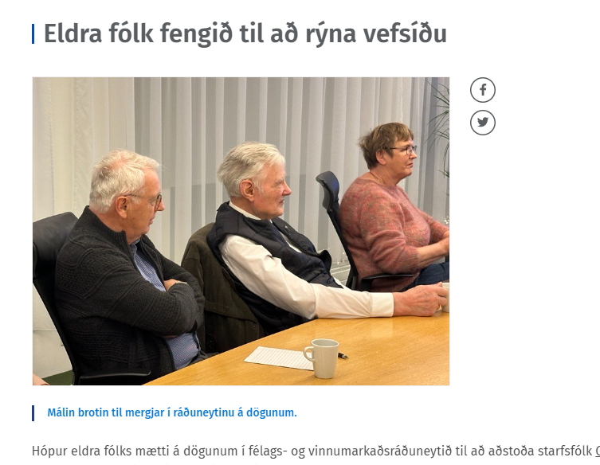
Rýnihópar
Starfsmenn í þjónustu við eldra fólk
Eldra fólk og eldra eldra fólk
Aðstandendur
Góðar ábendingar
Draga betur fram upplýsingar
Lagfæringar / Orðalag / Tækni
Nýtt efni
Ýmislegt sem skoða þarf í framhaldinu

Slide 8
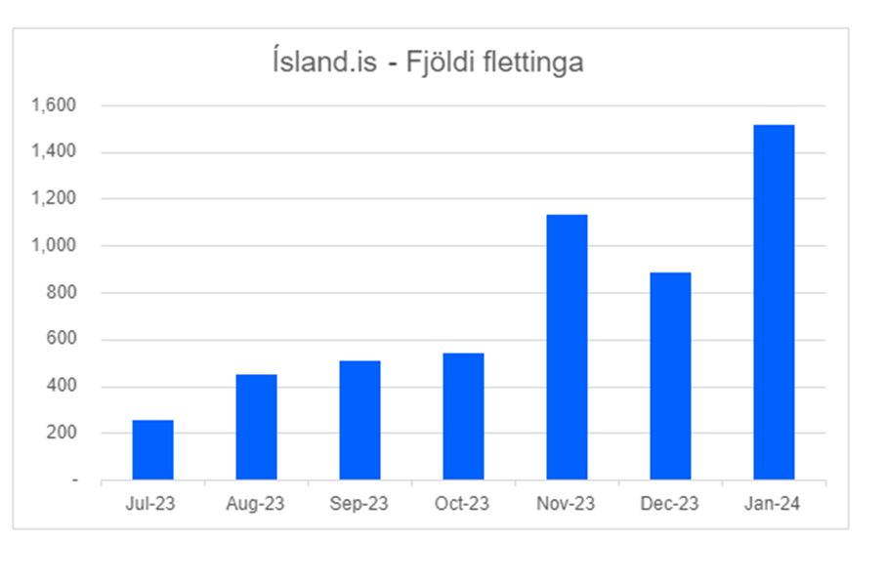
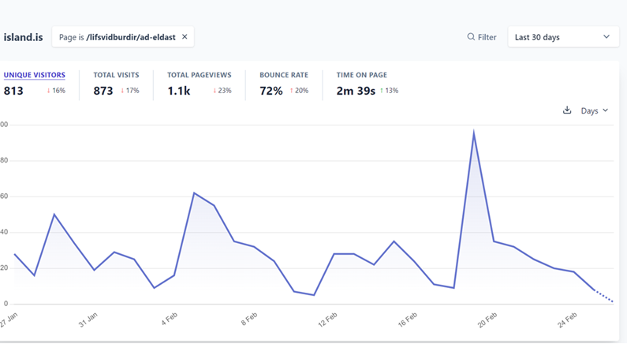
Lífsviðburði vel tekið

Slide 9
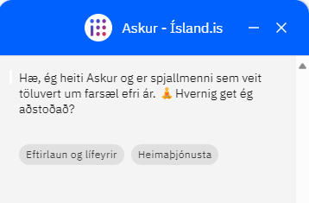
Spjallmennið Askur
Fór í loftið í janúar 2024
Búið að „mata“ hann á um 140 spurningum og svörum
Fyrstu samtölin á Aski voru mest um að fara á eftirlaun og að búa heima með stuðningi
Ef í þrot – fær samband við ráðgjafa
Síðar verður hægt að hringja eða panta símtal

Slide 10
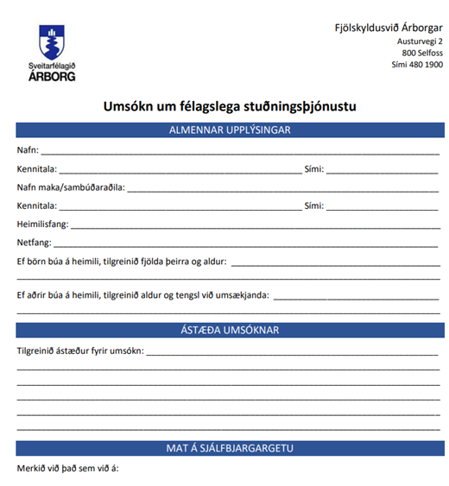
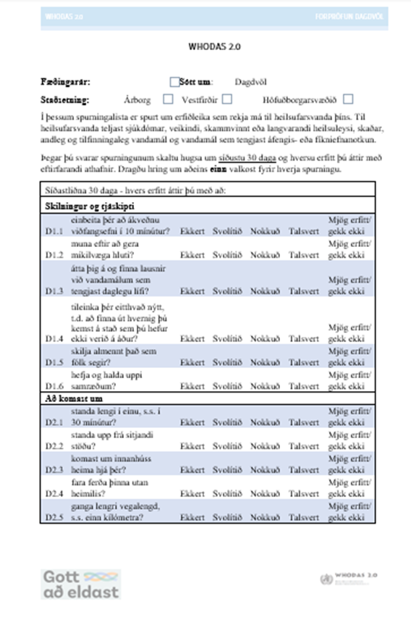
Á næstunni
Rafrænar umsóknir
Vefsíður sveitarfélaga
Samræmt matstæki
Forprófun á WHODAS
Sjálfsmat einstaklinga á færni sinni sl. 30 daga

